Slide 1
Webshop 2. prezentáció

Slide 2
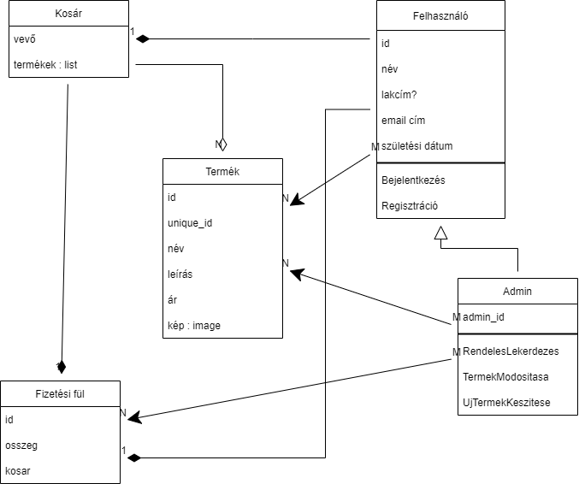
Class diagram

Slide 3
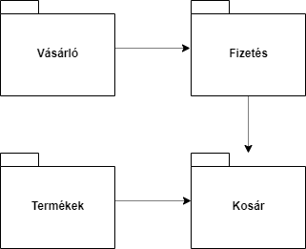
Package diagram

Slide 4
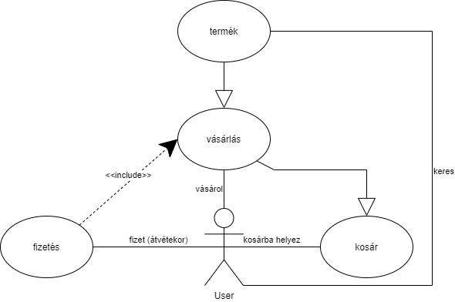
Use case diagram

Slide 5
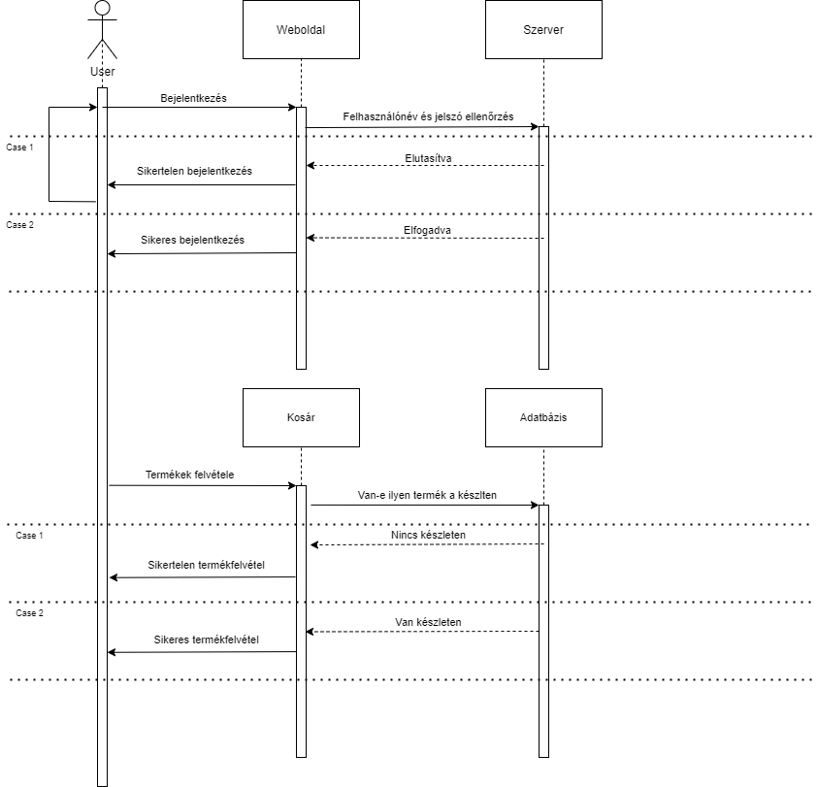
Sequence diagram

Slide 6
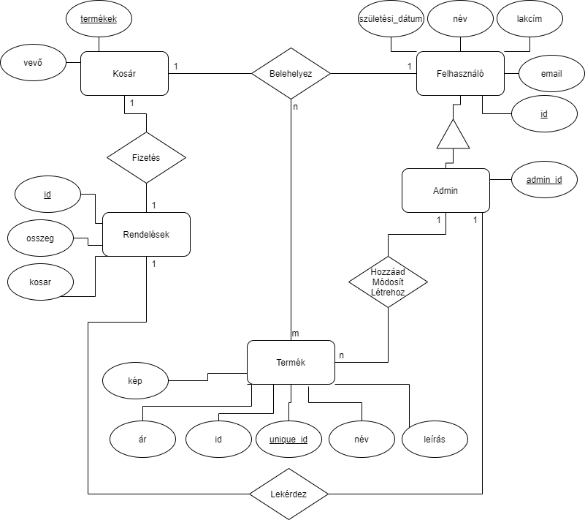
Egyed- kapcsolat diagram

Slide 7
